Slide 1
স্বাগতম
Notes:
মোঃ আবদুল আজিজ সরকার, প্রভাষক চারগাছ এন.আই ভূঁঞা ডিগ্রি কলেজ (01711107337)

Slide 2
পরিচিতি
শিক্ষক
মোঃ আবদুল আজিজ সরকার
প্রভাষক: ইসলামের ইতিহাস ও সংস্কৃতি বিভাগ।
চারগাছ এন.আই.ভূইয়া ডিগ্রি কলেজ
কসবা, ব্রাহ্মণবাড়িয়া
01711107337
পাঠ পরিচিতি
শ্রেণি: একাদশ-দ্বাদশ
বিষয়: ইসলামের ইতিহাস ও সংস্কৃতি -1ম ও 2য় পত্র
পাঠ:ইতিহাসের উৎস উপাদান,বিষয়বস্তু
Notes:
মোঃ আবদুল আজিজ সরকার, প্রভাষক চারগাছ এন.আই ভূঁঞা ডিগ্রি কলেজ (01711107337)

Slide 3
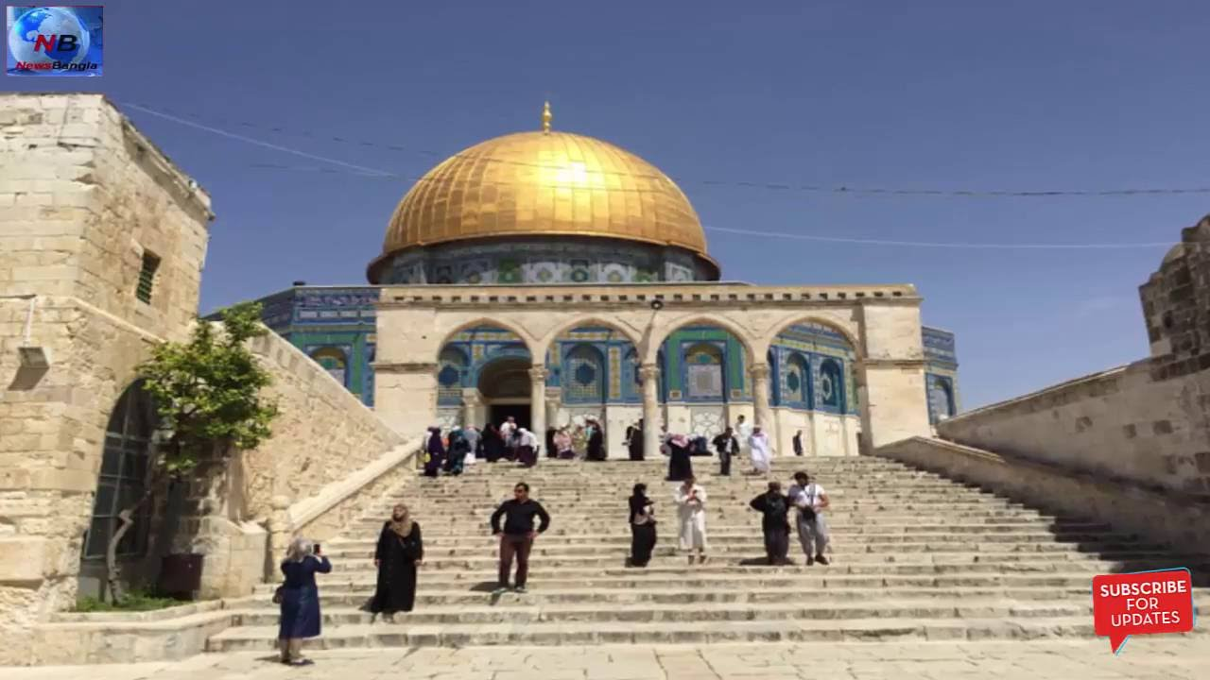
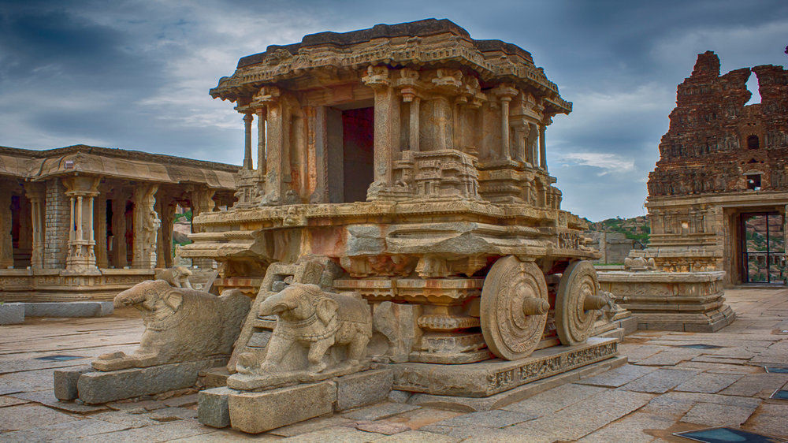
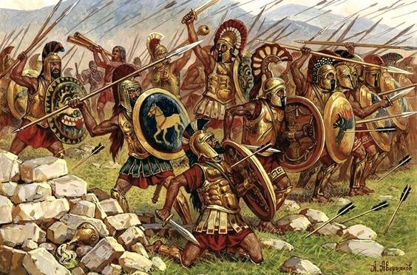
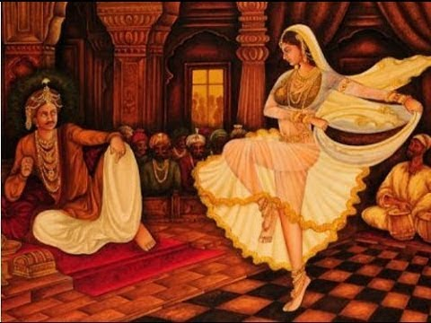
স্থাপত্য, যুদ্ধ এবং সংস্কৃতি
Notes:
মোঃ আবদুল আজিজ সরকার, প্রভাষক চারগাছ এন.আই ভূঁঞা ডিগ্রি কলেজ (01711107337)

Slide 4
ইতিহাসের সংজ্ঞা, বিষয় বস্তু,উপাদান এবং প্রকারভেদ

Slide 5
শিখন ফল
এই পাঠ শেষে শিক্ষার্থীরা-
১.ইতিহাস কী বলতে পারবে।
২.ইতিহাসের উপাদান বলতে পারবে।
৩.ইতিহাসের প্রকারভেদ ব্যাখ্যা করতে পারবে।
৪.ইতিহাসের তথ্য ও উপাথ্য ব্যাখ্যা করতে পারবে।
Notes:
মোঃ আবদুল আজিজ সরকার, প্রভাষক চারগাছ এন.আই ভূঁঞা ডিগ্রি কলেজ (01711107337)

Slide 6
ইংরেজী History শব্দের বাংলা প্রতিশব্দ হিসেবে এসেছে ইতিহাস শব্দটি। আর ইংরেজী History শব্দটি এসেছে গ্রিক ও ল্যাটিন Historia শব্দ থেকে। যার অর্থ হচ্ছে সত্যানুসন্ধান বা গবেষণা। ইতিহাসের জনক হিসেবে খ্যাত গ্রিসের হেরোডোটাস তার গ্রিক ও পারসিকদের মধ্যে সামরিক সংঘর্ষের ঘটনা সংবলিত গ্রন্থের নামকরণ করেন Historia ( যার ইংরেজী অনুবাদ করা হয়েছে Histories)। ঘটনার অনুসন্ধান অর্থেই হেরোডোটাস Historia/ History শব্দটি ব্যবহার করেন। বাংলা ইতিহাস শব্দটি এসেছে 'ইতিহ' শব্দ থেকে- যার অর্থ ঐতিহ্য।আর ইতিহাস কথাটির প্রত্যয় বিভক্তিতে দাড়ায় ইতিহ+আস- যার অর্থ দাড়ায় এমনটি ছিল বা এমনটিই ঘটেছিল।
Notes:
মোঃ আবদুল আজিজ সরকার, প্রভাষক চারগাছ এন.আই ভূঁঞা ডিগ্রি কলেজ (01711107337)

Slide 7
টয়েনবির মতে, সমাজের জীবনই ইতিহাস। প্রকৃতপক্ষে, মানব সমাজের অনন্ত ঘটনাপ্রবাহই হরো ইতিহাস।
আবার র্যাপসন বলেছেন, ইতিহাস হলো ঘটনার বৈজ্ঞানিক এবং ধারাবাহিক বিবরণ।
ই.এইচ বলেন ইাতহাস হলো বর্তমান ও অতীতের মধ্যে এক অন্তহীন সংলাপ
হেরোডোটাস বিশ্বাস করতেন, ইতিহাস হলো যা সত্যিকার অর্থে ছিল বা সংঘটিত হয়েছিল তা অনুসন্ধান করা ও লেখা।
Notes:
মোঃ আবদুল আজিজ সরকার, প্রভাষক চারগাছ এন.আই ভূঁঞা ডিগ্রি কলেজ (01711107337)

Slide 8
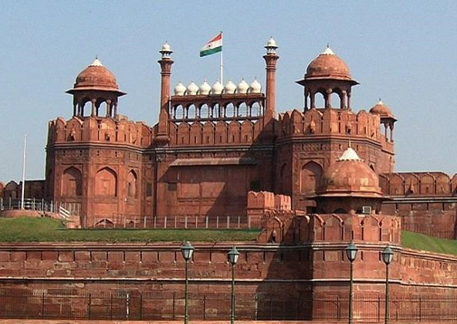
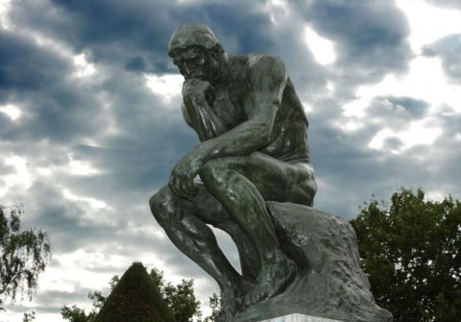
ইতিহাসের বিষয়বস্তুঃ-ক
শিল্প
সাহিত্য
স্থাপত্য
সংস্কৃতি
দর্শন
Notes:
মোঃ আবদুল আজিজ সরকার, প্রভাষক চারগাছ এন.আই ভূঁঞা ডিগ্রি কলেজ (01711107337)

Slide 9
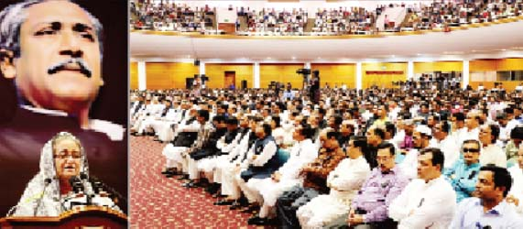
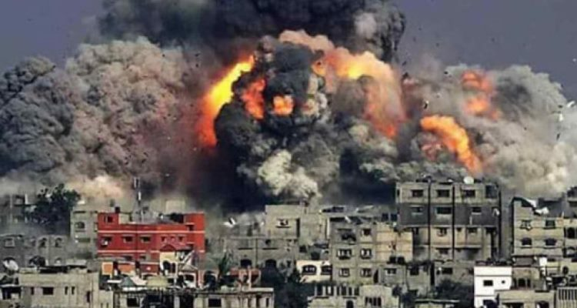
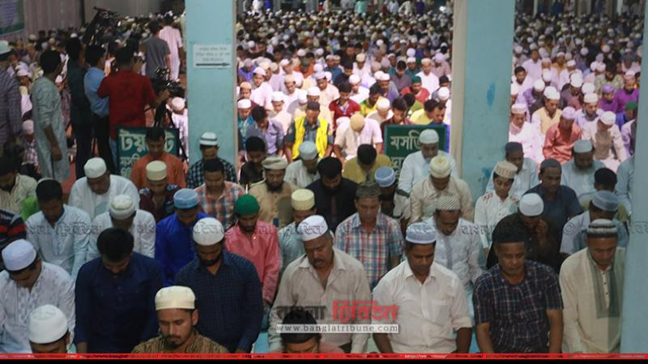
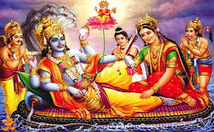
ইতিহাসের বিষয়বস্তুঃ-খ
রাজনীতি,
যুদ্ধ
ধর্ম
আইন
Notes:
মোঃ আবদুল আজিজ সরকার, প্রভাষক চারগাছ এন.আই ভূঁঞা ডিগ্রি কলেজ (01711107337)

Slide 10
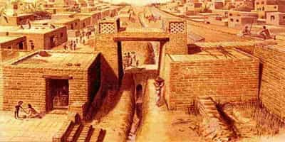
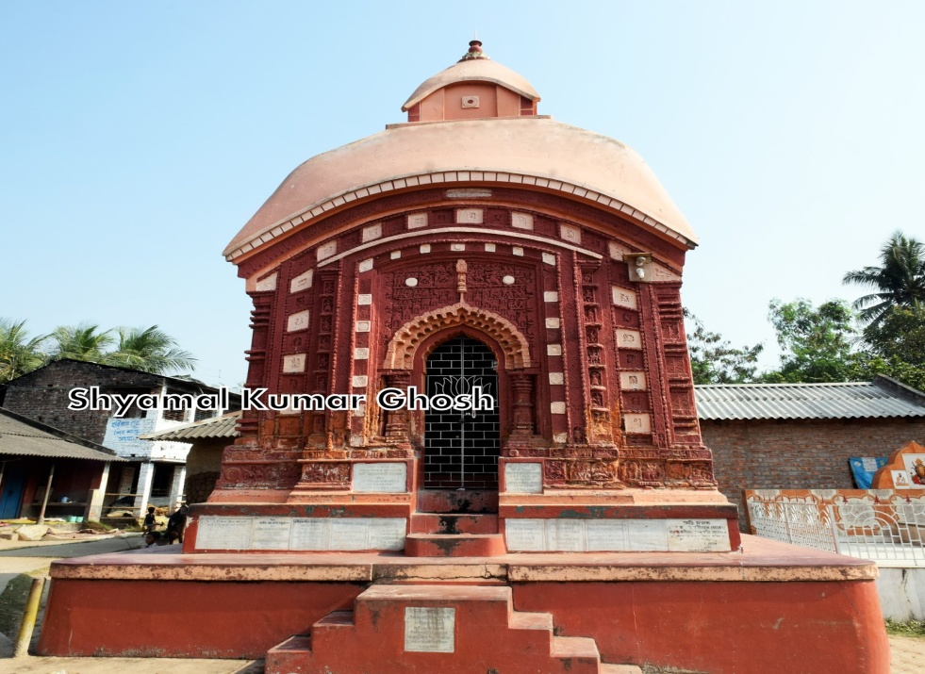
সামগ্রিকভাবে যা কিছু সমাজ-সভ্যতা বিকাশে প্রত্যক্ষ ও পরোক্ষভাবে প্রভাবিত করেছে তাই ইতিহাসের বিষয়বস্তু।
Notes:
মোঃ আবদুল আজিজ সরকার, প্রভাষক চারগাছ এন.আই ভূঁঞা ডিগ্রি কলেজ (01711107337)

Slide 11
ইতিহাসের উপাদানঃ
লিখিত উপাদান
অলিখিত উপাদান
মূলত প্রত্নতাত্ত্বিক নিদর্শন। মূর্তি, স্মৃতিস্তম্ভ, মুদ্রা, লিপি, ইমারত ইত্যাদি প্রত্নতাত্ত্বিক উপাদান।
সাহিত্য, নথিপত্র, জীবনী প্রভৃতি অন্তর্ভুক্ত
Notes:
মোঃ আবদুল আজিজ সরকার, প্রভাষক চারগাছ এন.আই ভূঁঞা ডিগ্রি কলেজ (01711107337)

Slide 12
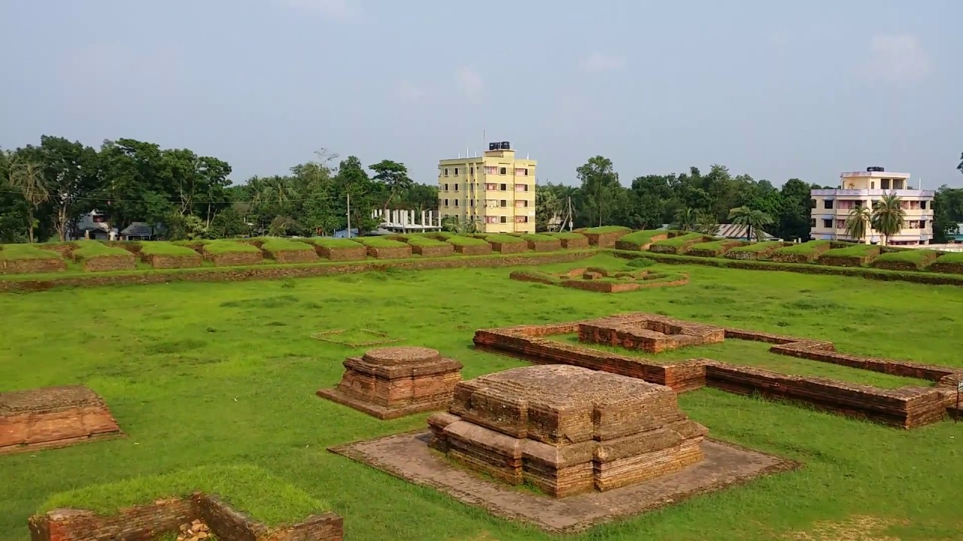
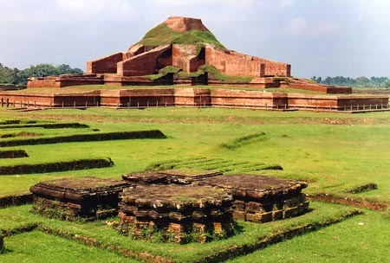
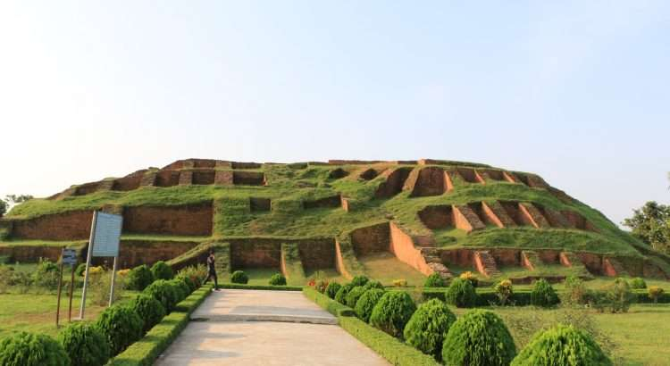
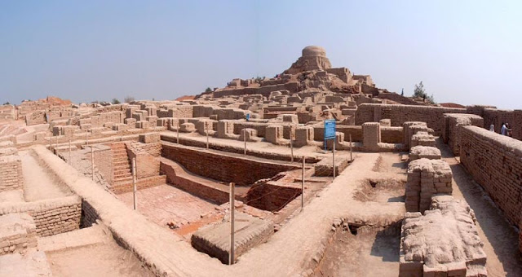
যেমন- ভারতের সিন্ধু সভ্যতা, বাংলাদেশের মহাস্থানগড়, পাহাড়পুর, ময়নামতি ইত্যাদি।
Notes:
মোঃ আবদুল আজিজ সরকার, প্রভাষক চারগাছ এন.আই ভূঁঞা ডিগ্রি কলেজ (01711107337)

Slide 13
ইতিহাসের পরিসর
মানুষ কর্তৃক সম্পাদিত সব বিষয় ইতিহাসের পরিসরের আওতাভুক্ত
মানুষের চিন্তা-ভাবনা, পরিকল্পনা, কার্যক্রম যত শাখা-প্রশাখায় বিস্তৃত, ইতিহাসের সীমাও ততদূর পর্যন্ত বিস্তৃত।
তবে এ বিস্তৃতির সীমা স্থিতিশীল নয়। মানুষের চিন্তা-ভাবনা, কর্মধারা পরিবর্তনের সঙ্গে সঙ্গে ইতিহাসের পরিসরও সম্প্রসারিত হচ্চে ।
Notes:
মোঃ আবদুল আজিজ সরকার, প্রভাষক চারগাছ এন.আই ভূঁঞা ডিগ্রি কলেজ (01711107337)

Slide 14
।
ইতিহাসের প্রকারভেদঃ
পঠন-পাঠন, আলোচনা ও গবেষণাকর্মের সুবিধার্থে ইতিহাসকে প্রধানত দুইভাগে ভাগ করা যায়। যথা- ভৌগোলিক অবস্থানগত ইতিহাস ও বিষয়বস্তুগত ইতিহাস।
(১) ভৌগোলিক অবস্থানগত ইতিহাসঃ যে বিষয়টি ইতিহাসে স্থান পেয়েছে, তা কোন প্রেক্ষাপটে রচিত- স্থানীয়, জাতীয় না আন্তর্জাতিক। এভাবে ভৌগোলিক অবস্থানগত দিক থেকে শুধু বোঝার সুবিধার্থে ইতিহাসকে আবারও তিনভাগে ভাগ করা যায়, যথা- স্থানীয় বা আঞ্চলিক ইতিহাস, জাতীয় ইতিহাস ও আন্তর্জাতিক ইতিহাস।
(২) কোনো বিশেষ বিষয়ের ওপর ভিত্তি করে যে ইতিহাস রচিত হয়, তাকে বিষয়বস্তুগত ইতিহাস বলা হয়। ইতিহাসের বিষয়বস্তুর পরিসর ব্যাপক। তবু সাধারণভাবে একে পাঁচভাগে ভাগ করা যায়, যথা- রাজনৈতিক ইতিহাস, সামাজিক ইতিহাস, অর্থনৈতিক ইতিহাস, সাংস্কৃতিক ইতিহাস, কূটনৈতিক ইতিহাস ও সাম্প্রতিক ইতিহাস।

Slide 15
ইতিহাস পাঠের মাধ্যমে আমরা মানব সমাজের শুরু থেকে তার যাবতীয় কর্মকান্ড, চিন্তা-চেতনা ও জীবনযাত্রার অগ্রগতি সম্পর্কে জ্ঞান লাভ করতে পারি।
ইতিহাস পাঠের প্রয়োজনীয়তা নতুন করে বলার কিছু নেই। ইতিহাস পুনরাবৃত্ত হয়। অতীতে যা ঘটেছে , বর্তমানেও তা ঘটছে। তাই অতীত জানা মানে আসলে বর্তমানকেই জানা। ইতিহাস পাঠের উদ্দেশ্য তাই, অতীতের আয়নায় বর্তমানকে দেখে কর্মপন্থা ঠিক করা।
সভ্যতার প্রধান প্রধান স্তর, সভ্যতার সামাজিক, রাজনৈতিক, অর্থনৈতিক ও সাংস্কৃতিক বিবর্তনের কথা সম্পর্কে ইতিহাস থেকে জানা যায়।
ইতিহাস আমাদের অতীত সম্পর্কে জ্ঞানদান করে।
ইতিহাস পাঠের প্রয়োজনীয়তা

Slide 16
দলগত কাজ
২টি দলে বিভক্ত হয়ে ইতিহাসের লিখিত ও অলিখিত উপাদানের একটি তালিকা তৈরি কর।

Slide 17
মূল্যায়ন
১.ইতিহাসের একটি সংঙ্গা দাও ?
২.ইতিহাসের দুইটি উপাদানের নাম বল ?
৩.ইতিহাসের বিষয়বস্তু কি কি ?

Slide 18
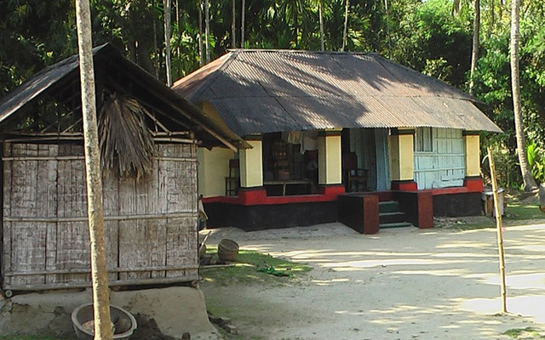
বাড়ির কাজ
১.তোমার এলাকায় ইতিহাসের যে সকল উৎস রয়েছে তার একটি তালিকা তৈরি কর।

Slide 19
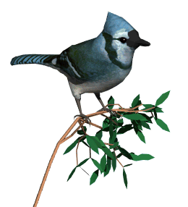
ধন্যবাদ

